Slide 1

ESCOLA SABATINA
1º. Trimestre | 2025
LIÇÃO 10
Completos em Cristo
Período: 28 de fevereiro a 6 de março

Slide 2

A suficiência absoluta de Cristo para a salvação, a vida espiritual e a maturidade cristã — sem acréscimos humanos, filosóficos ou ritualísticos.
Tema Central

Slide 3


Perguntas Fundamentais
O que significa, biblicamente, estar "completo em Cristo", e por que essa verdade protege o crente contra falsos ensinos?
Como distinguir corretamente entre aquilo que foi cumprido na cruz e aquilo que permanece como expressão do caráter de Deus?

Slide 4

Estudos da Semana
1
A Sabedoria e o Conhecimento de Deus
2
Enraizados e Crescendo em Cristo
3
Cravado na Cruz
4
Sombra ou Realidade?
5
Mandamentos de Homens

Slide 5
Tempo
Tópico
Conteúdo
Método sugerido
5 min
Abertura
Apresentação do tema e contexto de Colossenses
Pergunta introdutória e leitura bíblica
10 min
Fundamentação
Cristo como plenitude e suficiência
Exposição bíblica dialogada
10 min
Conflito Doutrinário
Falsos ensinos e tradições humanas
Análise textual guiada
10 min
Lei, Cruz e Redenção
O que foi cravado na cruz
Comparação bíblica
5 min
Aplicação
Viver enraizado em Cristo hoje
Reflexão pessoal
5 min
Encerramento
Síntese e apelo espiritual
Leitura bíblica e oração

Slide 6

Introdução
Colossenses 2:16-17 (NVI)
"Portanto, ninguém vos julgue pelo comer, ou pelo beber, ou por causa de dias de festa, ou de lua nova, ou de sábados, que são sombras das coisas que haviam de vir; mas o corpo é de Cristo."

Slide 7



Introdução
Colossenses 2:16-17 (NVI)
Paulo afirma que toda a plenitude divina habita em Cristo e que os crentes estão completos nEle.
A suficiência de Cristo elimina a necessidade de acréscimos humanos ao evangelho.
Conecta-se com Colossenses 2:9-10, Romanos 7:7, e Hebreus 10:1.

Slide 8

1. A Sabedoria e o Conhecimento de Deus
Pergunta central:
Por que Paulo afirma que toda a verdadeira sabedoria e conhecimento estão exclusivamente em Cristo?

Slide 9
Colossenses 2:1-3 (NVI)
"Quero que saibais quão grande luta venho mantendo por vós, pelos que se encontram em Laodiceia e por quantos não me viram face a face;
para que o coração deles seja confortado e vinculado juntamente em amor, e eles tenham toda a riqueza da forte convicção do entendimento,
para conhecerem plenamente o mistério de Deus, Cristo, em quem todos os tesouros da sabedoria e do conhecimento estão ocultos."

Slide 10

A Grande Luta Pastoral:
Paulo expressa empenho intenso para proteger a igreja da distorção do evangelho.
O Mistério Revelado:
Cristo não apenas revela o mistério — Ele é o mistério revelado. Não há revelações salvíficas fora dEle.
Todos os Tesouros:
Linguagem absoluta que exclui a necessidade de acréscimos humanos. Em Cristo habita toda sabedoria.

Slide 11
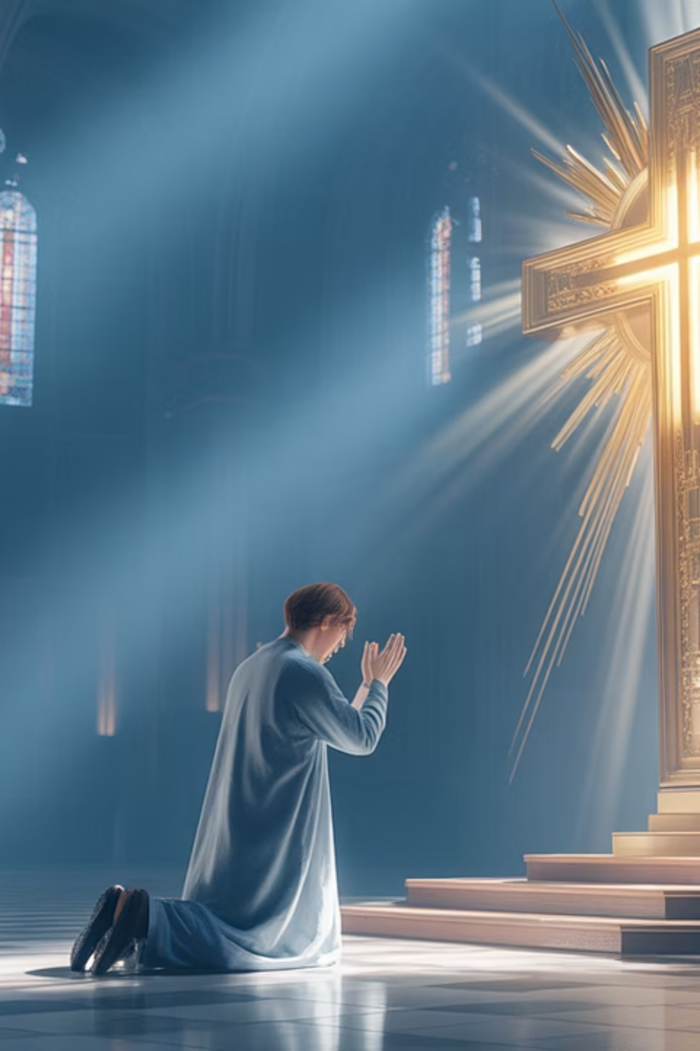


Conceito Chave
A maturidade cristã não consiste em acumular práticas religiosas, mas em aprofundar o conhecimento relacional de Cristo.

Slide 12
Reflexão
"A revelação do amor de Deus ao homem centraliza-se na cruz. Seu pleno significado língua nenhuma pode exprimir."
(Ellen G. White, O Desejado de Todas as Nações, cap. 1, p. 19)

Slide 13
Aplicações
Discernimento: Todo ensino deve ser avaliado à luz de Cristo e das Escrituras. A Palavra é o padrão.
Equilíbrio: Crescimento espiritual envolve mente, coração e caráter. Conhecimento sem amor gera divisão.
Segurança: Quem está em Cristo não necessita de "complementos" para sentir-se aceito por Deus.

Slide 14

Cristo é Suficiente
Fora dEle, o conhecimento se torna vaidade; nEle, a fé encontra solidez. Buscar sabedoria fora de Cristo é trocar tesouros eternos por sombras passageiras.
Toda verdadeira sabedoria e conhecimento salvador estão exclusivamente em Cristo, protegendo a igreja contra o engano religioso.
"Cristo é suficiente. Fora dEle, o conhecimento se torna vaidade."

Slide 15
2. Enraizados e Crescendo em Cristo
Pergunta central:
Como o crescimento cristão genuíno ocorre e por que ele depende de permanecer enraizado em Cristo?

Slide 16
Colossenses 2:6-7 (NVI)
"Ora, como recebestes Cristo Jesus, o Senhor, assim andai nele, enraizados e edificados nele e confirmados na fé, tal como fostes instruídos, crescendo em ações de graças."

Slide 17
1
Como Recebestes, Assim Andai:
A mesma fé que inicia a vida cristã sustenta seu desenvolvimento.
O crescimento é contínuo e orgânico.
2
Enraizados e Edificados:
Metáforas agrícola e arquitetônica juntas: raízes profundas e fundamento firme.
Cristo é a base da estabilidade espiritual.
3
Crescendo em Ações de Graças:
Gratidão é sinal de maturidade e antídoto contra legalismo.
A verdadeira fé se expressa em louvor.

Slide 18

Conceito Chave
Crescer em Cristo é permanecer nEle com constância, permitindo que Sua Palavra molde caráter e prática. Raízes profundas produzem frutos visíveis.

Slide 19
Reflexão
"A conversão de uma alma é o milagre de um momento; a formação de um santo é a obra de uma vida."
(Alan Redpath, The Making of a Man of God, Introdução)

Slide 20



Aplicações
Constância devocional: Crescimento requer comunhão diária.
Submissão bíblica: A Palavra orienta decisões e práticas.
A permanência em Cristo não é ocasional, mas cotidiana.
Instrução apostólica é o fundamento do crescimento.
Gratidão prática: Ações de graças revelam maturidade.
O coração grato é protegido do orgulho espiritual.

Slide 21

3. Cravado na Cruz
Pergunta central:
O que Paulo afirma que foi "cravado na cruz" e por que essa declaração não implica a anulação da lei moral de Deus?
Paulo não está tratando da lei moral, mas de elementos ligados ao sistema cerimonial que apontavam para Cristo.
A cruz não enfraquece a lei de Deus; ela revela o quanto Deus ama o pecador.

Slide 22
Colossenses 2:11-14 (NVI)
"Nele também fostes circuncidados com circuncisão não feita por mãos humanas, ao despojar do corpo da carne, que é a circuncisão de Cristo,
tendo sido sepultados juntamente com ele no batismo, no qual igualmente fostes ressuscitados mediante a fé no poder de Deus...
tendo cancelado o escrito de dívida, que consistia em ordenanças e que nos era contrário; ele o removeu do meio de nós, cravando-o na cruz."

Slide 23

1
2
Circuncisão do Coração
Escrito de Dívida Cancelado
Paulo contrasta a circuncisão física com a espiritual, realizada por Cristo. A ênfase é transformação interior.
Refere-se a exigências cerimoniais e rituais que apontavam para Cristo e foram cumpridas na cruz.

Slide 24
Correlações
Texto
Conceito
Relação
Rm 7:7
Definição de pecado
Confirma permanência da lei moral
Hb 10:1
Lei como sombra
Tipologia cumprida em Cristo
Ef 2:14-15
Ordenanças cerimoniais
Barreira removida na cruz

Slide 25
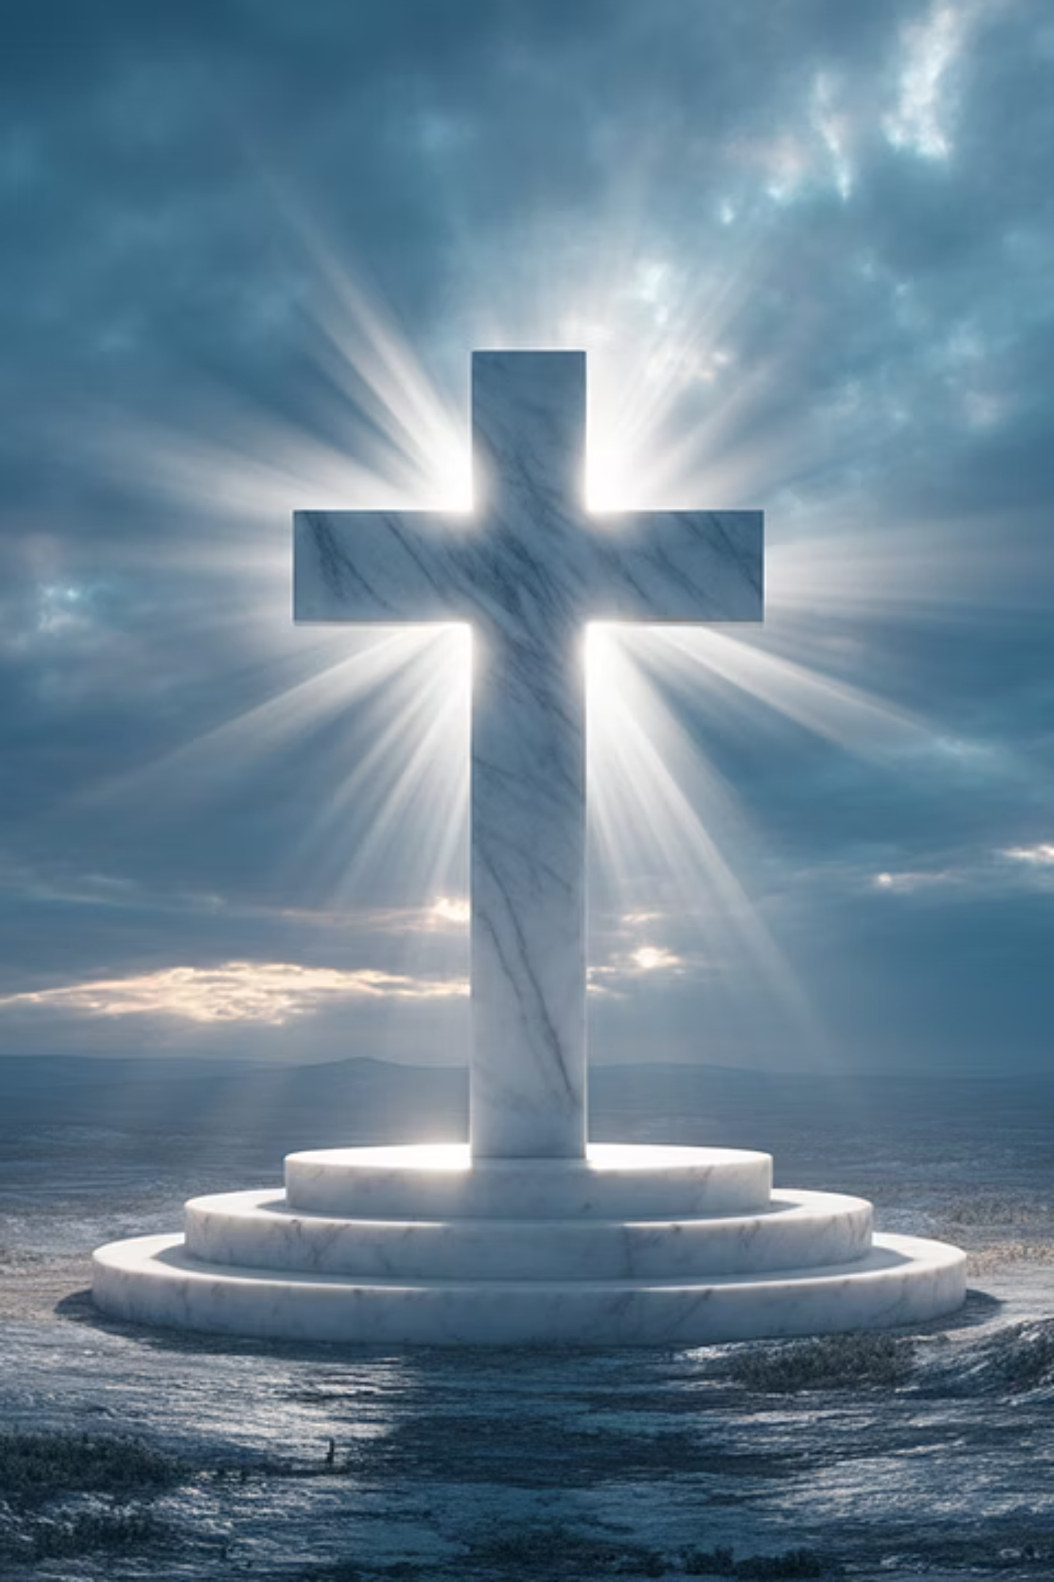
Conceito Chave
Na cruz, Cristo removeu aquilo que apontava para Ele, não aquilo que revela o caráter de Deus.
A cruz elimina o legalismo cerimonial, mas preserva a obediência moral.

Slide 26
Reflexão
"Muitos afirmam que a lei moral foi abolida com a morte de Cristo; mas isto é contrário ao testemunho das Escrituras."
(Ellen G. White, Mensagens Escolhidas, vol. 1, p. 239)

Slide 27
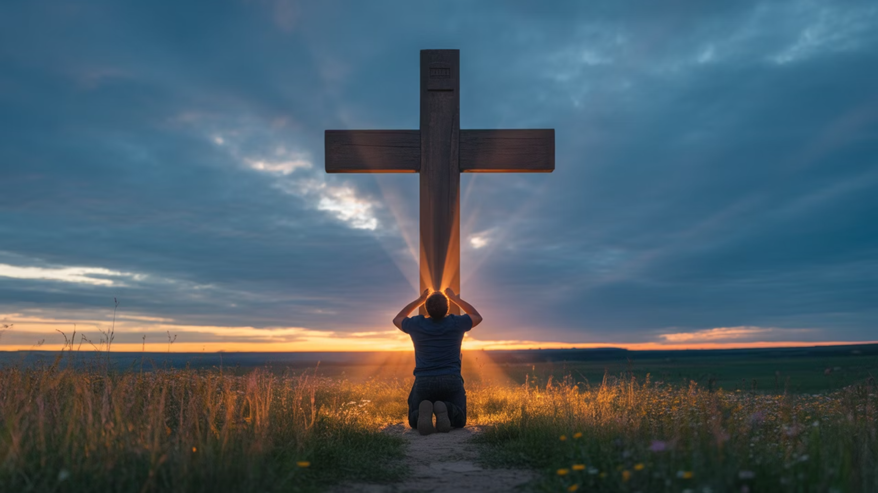
Aplicações
Segurança da salvação: O perdão é fruto da obra de Cristo, não da observância de rituais.
1
Equilíbrio doutrinário: A cruz elimina o legalismo cerimonial, mas preserva a obediência moral.
2
Vida transformada: A fé genuína resulta em morte para o pecado e vida para Deus.
3

Slide 28
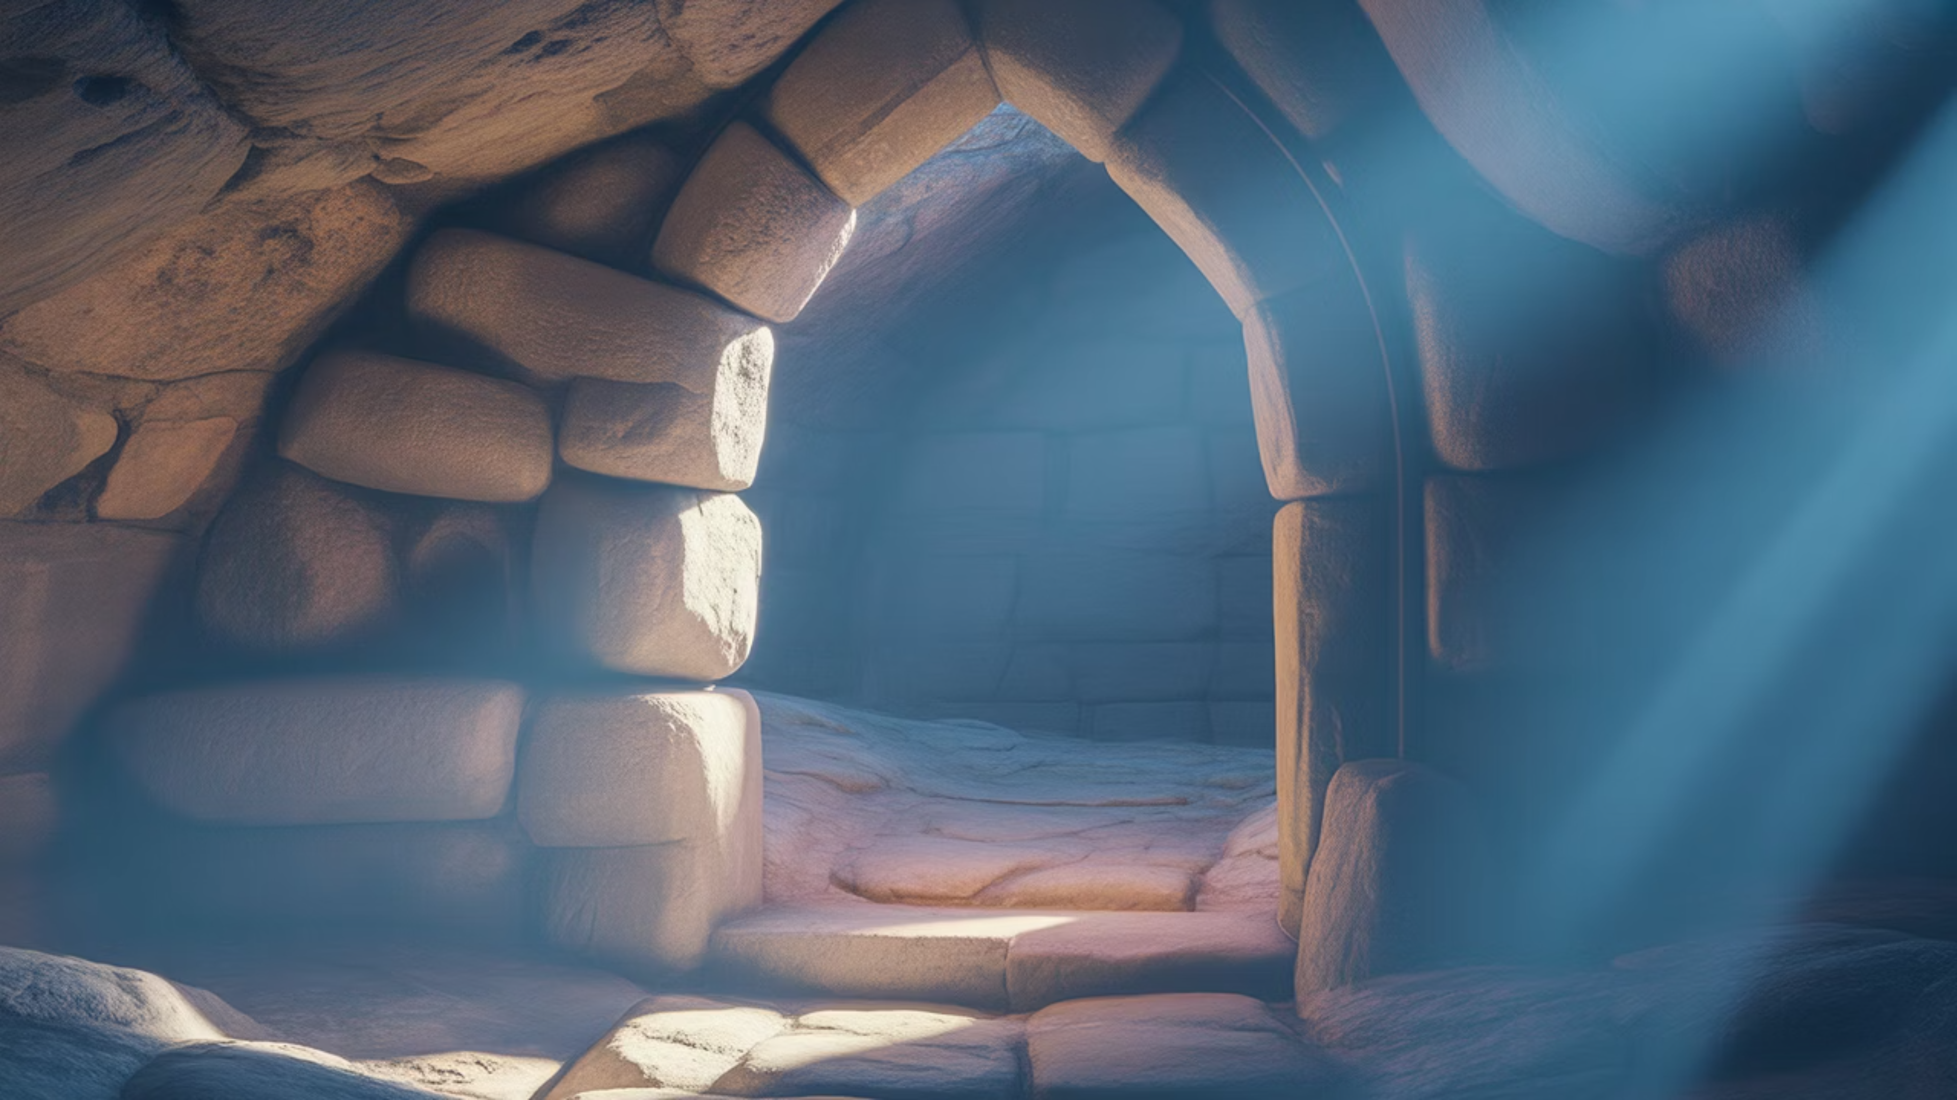
Conclusão do dia
A cruz é o centro da redenção. Nela, Cristo cancelou tudo o que servia como sombra do que estava por vir, ao mesmo tempo em que confirmou a justiça da lei e revelou o amor de Deus em sua plenitude.
"A cruz não enfraquece a lei de Deus; ela revela o quanto Deus ama o pecador."

Slide 29
4. Sombra ou Realidade?
Pergunta central:
Como distinguir corretamente entre as "sombras" cerimoniais e a realidade permanente revelada em Cristo?
Paulo não está tratando da validade da lei moral, mas da tentativa de julgar a fé por elementos tipológicos já cumpridos.

Slide 30

Colossenses 2:16-17 (NVI)
Ninguém Vos Julgue
Sombra das Coisas Futuras
O verbo indica julgamento religioso. Paulo proíbe que a igreja seja avaliada por padrões cerimoniais não mais normativos.
As cerimônias prefiguravam a obra redentora de Cristo. Uma vez que a realidade chegou, insistir na sombra nega a suficiência da cruz.
A distinção entre sombra cerimonial e lei moral é essencial para compreender o evangelho corretamente.

Slide 31
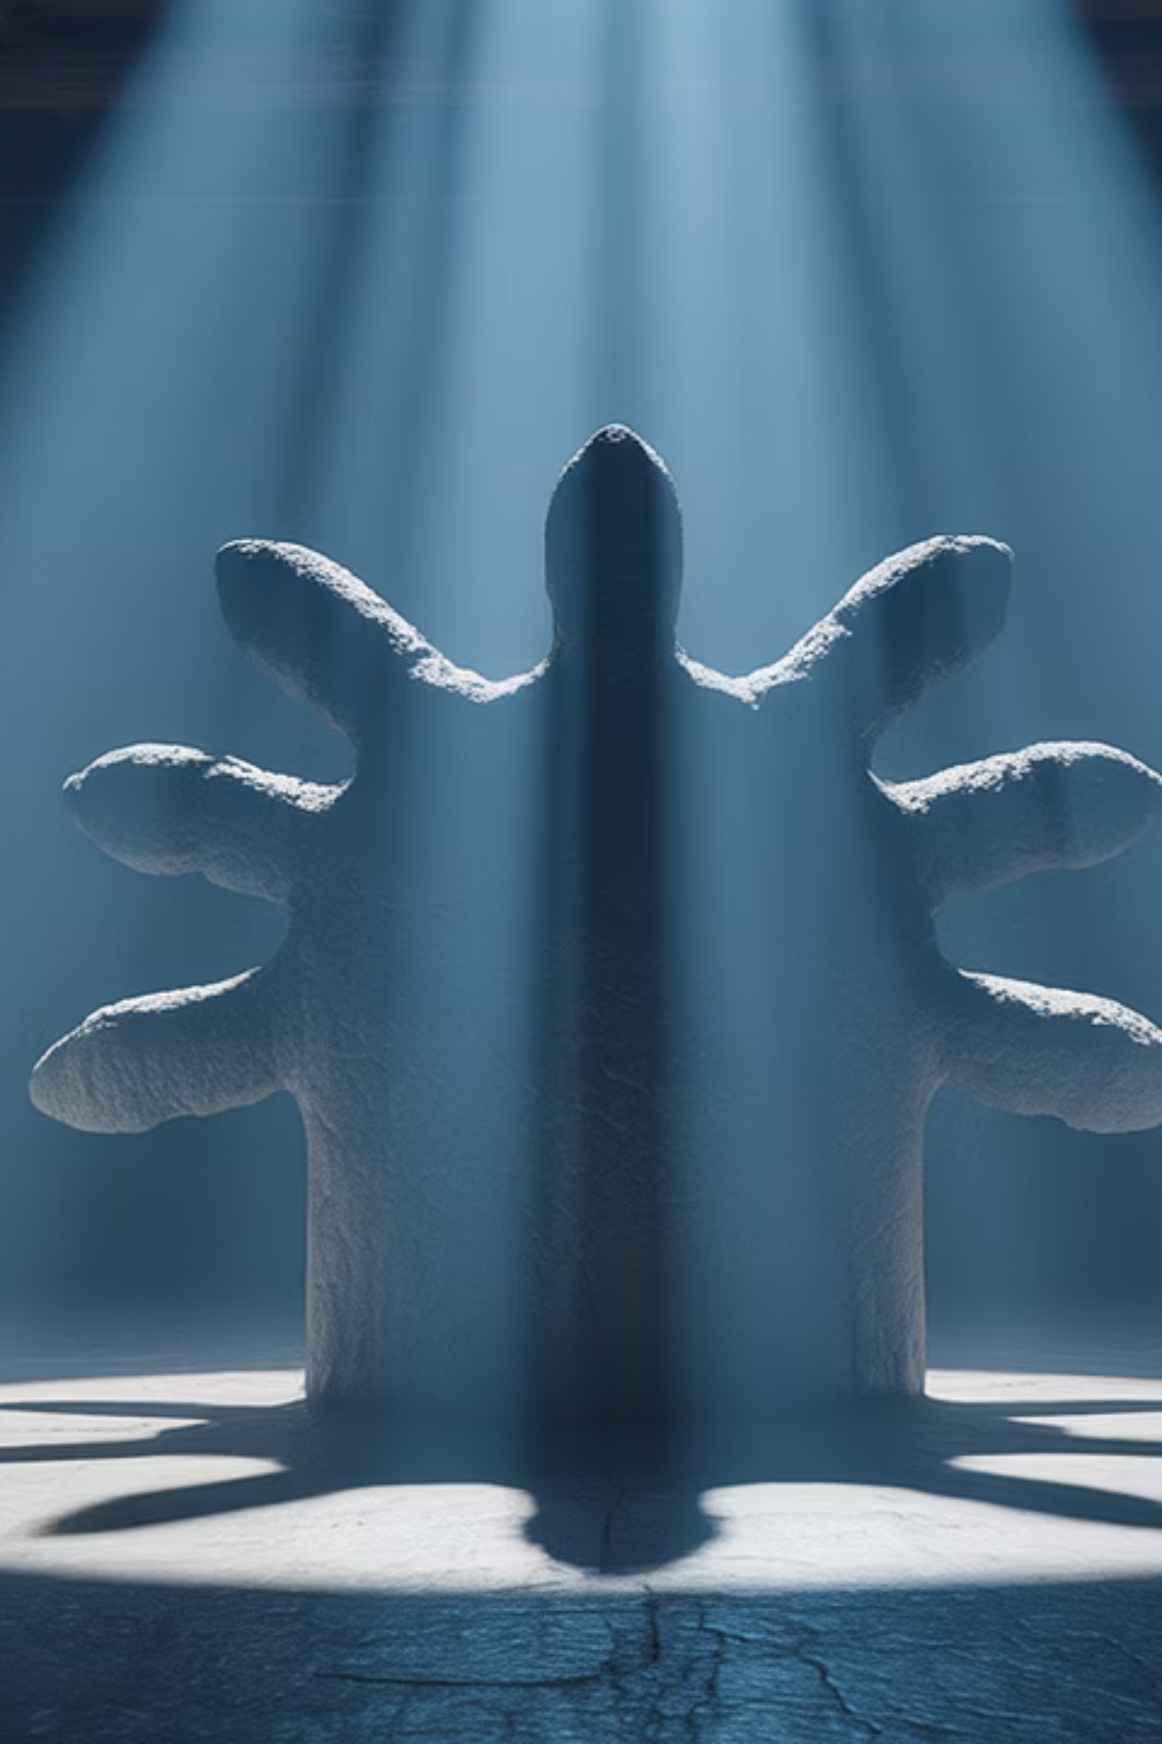
Comer e Beber:
Refere-se aos regulamentos ligados às ofertas e rituais do santuário (Lv 7; Nm 28-29).
Não anula princípios permanentes de saúde
Festas, Lua Nova, Sábados:
A sequência aparece no AT para designar festividades cerimoniais anuais, mensais e ocasionais (Os 2:11; Ez 45:17).
Esses "sábados" estavam ligados ao calendário ritual, não ao sábado semanal da criação (Gn 2:1-3).

Slide 32
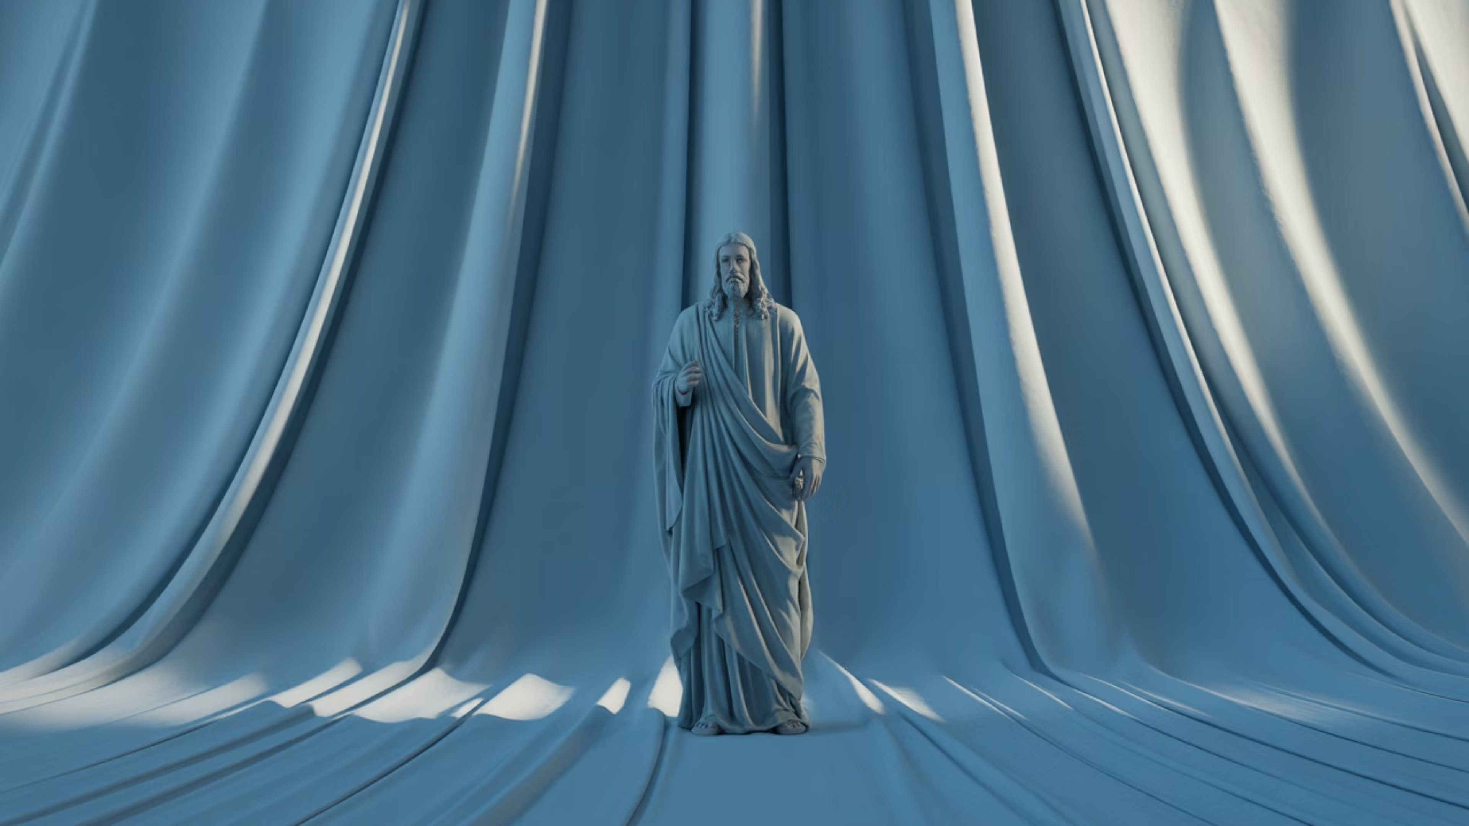
Conceito Chave
O que era sombra perdeu sua função quando a realidade — Cristo — se manifestou plenamente. Cristo é a substância para a qual todo o sistema cerimonial apontava.

Slide 33
Reflexão
"O sistema cerimonial foi composto de símbolos que apontavam para Cristo, para o Seu sacrifício e para o Seu sacerdócio. Essas ordenanças cerimoniais foram cumpridas quando o tipo encontrou o antítipo."
(Ellen G. White, O Grande Conflito, cap. 27, p. 399)

Slide 34

Aplicações
Discernimento bíblico: Nem tudo que está na Bíblia tem a mesma função normativa hoje; o contexto redentivo deve ser respeitado.
Centralidade de Cristo: Toda prática religiosa deve conduzir a Cristo, não substituí-Lo.
Liberdade espiritual: A maturidade cristã se manifesta na liberdade em Cristo, não na escravidão a sombras cumpridas.
Paulo não diminui a obediência; ele a purifica

Slide 35
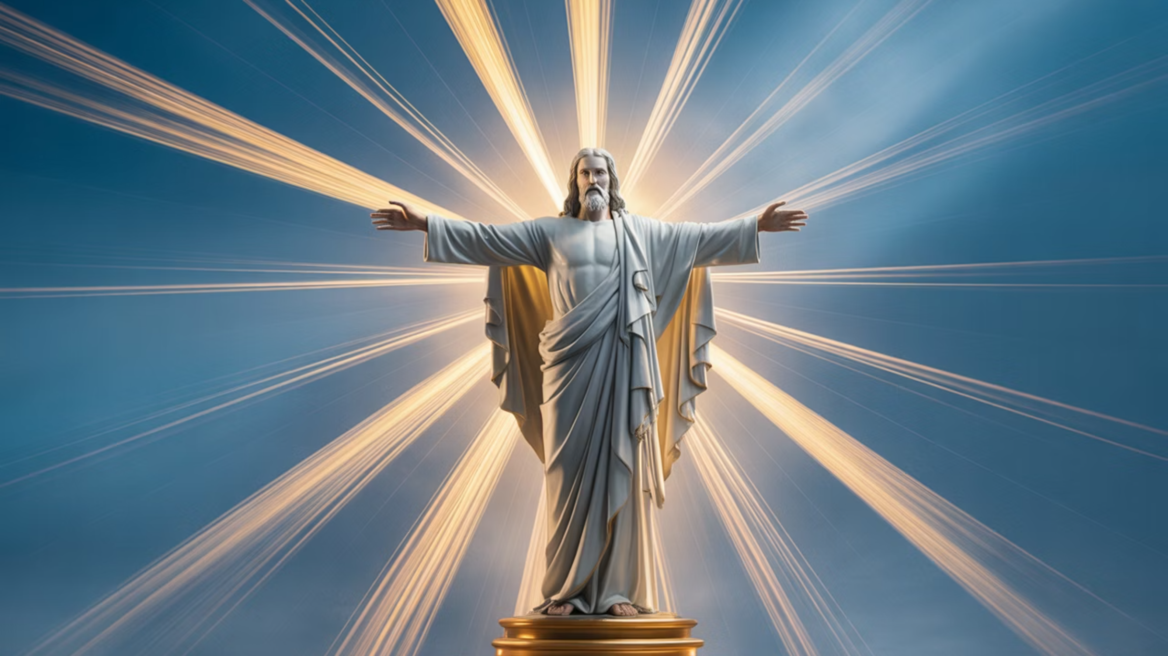
"Quando a realidade chegou,
insistir na sombra é perder
de vista a pessoa de Cristo."
Ao libertar a igreja das sombras cerimoniais, Paulo preserva o centro da fé: Cristo como realidade viva e suficiente.

Slide 36

5. Mandamentos de Homens
Pergunta central:
Por que Paulo considera espiritualmente perigosas as práticas religiosas baseadas em regras humanas e ascetismo?
1
Porque deslocam o foco da obra de Cristo para o desempenho humano, criando uma espiritualidade aparente sem poder transformador real.
2
O ascetismo não transforma o coração — apenas Cristo e o Espírito Santo produzem mudança genuína.

Slide 37



Colossenses 2:20-23 (NVI)
"Já que morrestes com Cristo para os princípios elementares deste mundo, por que, como se ainda pertencêsseis a ele, vos submetem a regras: 'Não manuseie', 'Não prove', 'Não toque'? Todas essas coisas estão destinadas a perecer pelo uso, pois se baseiam em mandamentos e ensinos humanos. Tais regras têm, de fato, aparência de sabedoria, com sua pretensa religiosidade, falsa humildade e severidade com o corpo, mas não têm valor algum para refrear os impulsos da carne."
Morrestes com Cristo
Mandamentos Humanos
Aparência de Sabedoria

Slide 38
A Incoerência Espiritual:
Se a vida antiga terminou, por que viver como se ela ainda governasse? A religiosidade legalista reaparece sempre que Cristo deixa de ser o centro funcional da fé.
1
Tradições Substituem a Palavra:
Essas regras não procedem da revelação divina, mas da tradição religiosa. Jesus já havia advertido contra esse perigo (Mt 15:7-9).
2
Aparência Versus Poder:
Paulo reconhece que tais práticas parecem espirituais. Contudo, aparência não equivale a poder espiritual real.
3
Sem Valor para Refrear a Carne:
O veredito apostólico: o ascetismo não transforma o coração. Apenas a união viva com Cristo produz mudança genuína (Gl 5:16-23).

Slide 39
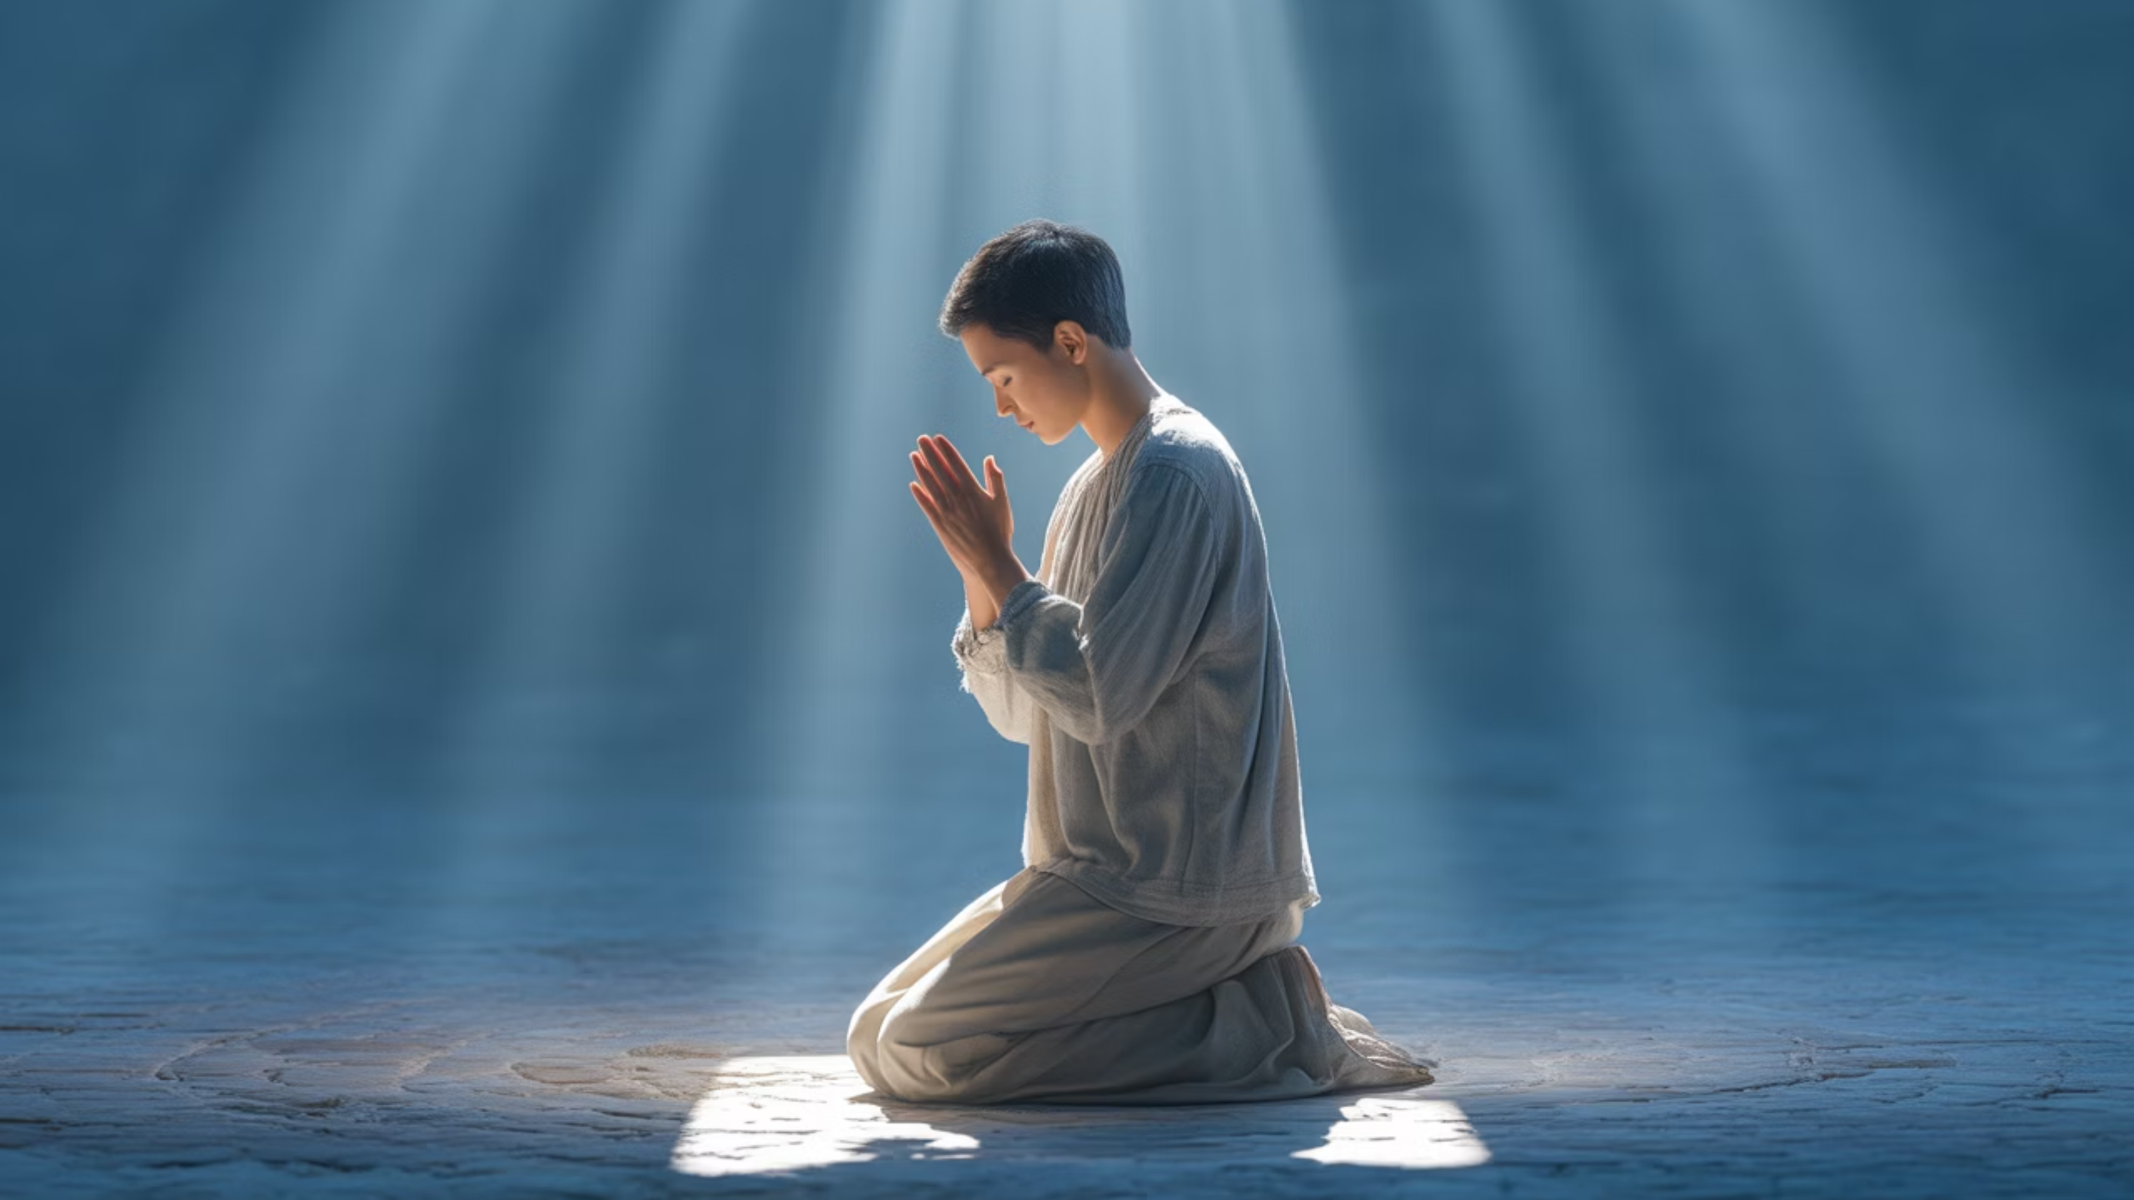
Conceito Chave
A religião que se apoia em regras humanas pode parecer santa, mas carece do poder transformador de Cristo.
Somente o Espírito Santo capacita o crente a vencer o pecado de forma real.

Slide 40
Reflexão
"A santificação não é obra de um momento, de uma hora ou de um dia, mas de toda a vida. Não se obtém por um voo repentino de emoção, mas é o resultado de morrer constantemente para o pecado e viver continuamente para Cristo."
(Ellen G. White, Atos dos Apóstolos, cap. 1, p. 560)

Slide 41
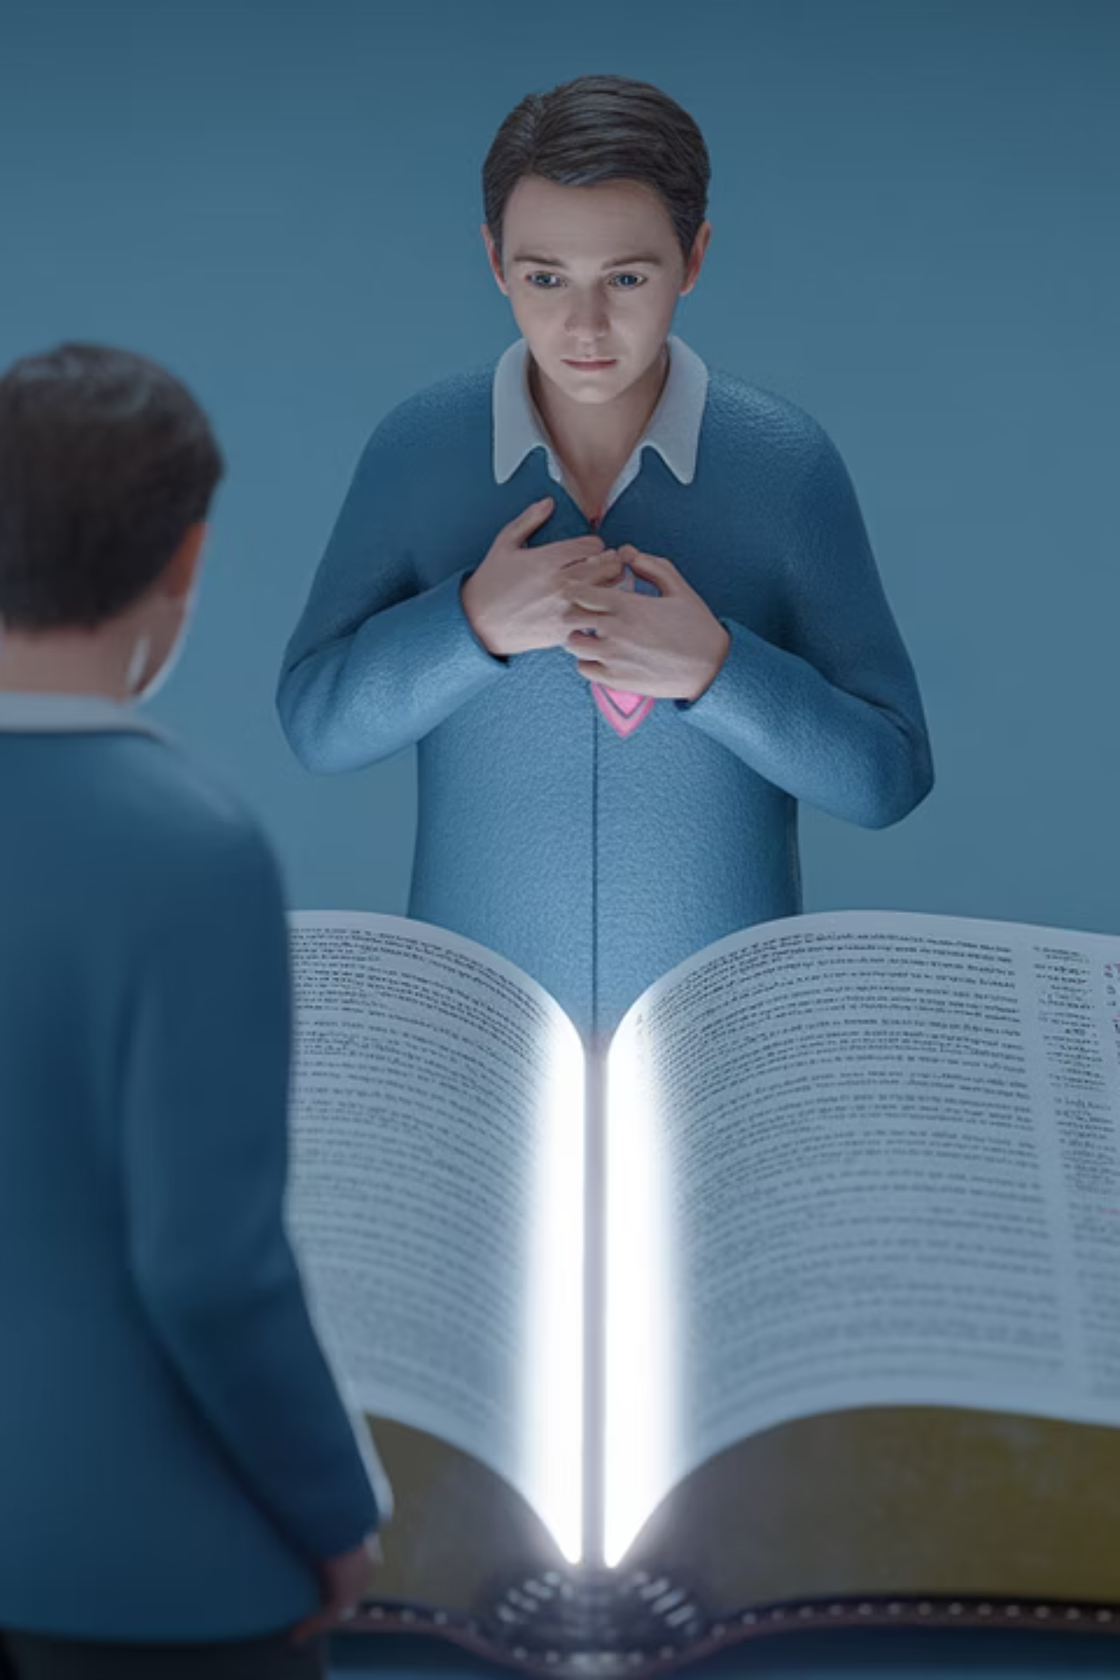



Aplicações
Exame pessoal: Avaliar se nossa espiritualidade está fundamentada em Cristo ou em desempenho religioso.
Liberdade cristã: Viver a fé como relacionamento transformador, não como sistema opressivo de regras.
Dependência do Espírito: Somente o Espírito Santo capacita o crente a vencer o pecado de forma real.

Slide 42
Conclusão do dia
Paulo desmonta a ilusão da santidade baseada em regras humanas. A verdadeira vitória espiritual não nasce do rigor externo, mas da vida de Cristo operando no interior do crente. Onde Cristo reina, a carne perde o domínio.
Frase para reflexão
"Regras podem moldar comportamentos, mas somente Cristo transforma o coração."

Slide 43










6. Síntese, Aplicações e Esperança
O que significa estar verdadeiramente completo em Cristo?
Crescimento vem de permanecer nEle
Cristo é a plenitude divina
A cruz cumpriu as sombras
Regras humanas não transformam
Cristo é a realidade, não a sombra

Slide 44
Reflexão
"Em Cristo está reunido tudo o que é essencial para a salvação do homem. Não há necessidade de acrescentar nada àquilo que Ele já providenciou."
(Ellen G. White, O Desejado de Todas as Nações, cap. 1, p. 25)

Slide 45



Aplicações
Compreender que a suficiência de Cristo é doutrina central do evangelho.
Descansar na obra consumada de Cristo, abandonando a ansiedade de "fazer mais".
Escolher viver diariamente enraizado em Cristo, permitindo que Sua Palavra conduza decisões.

Slide 46
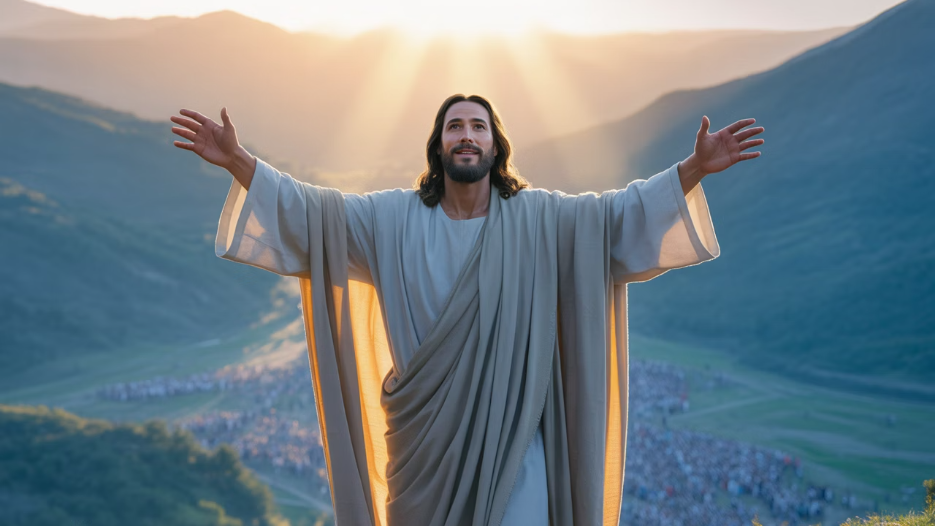


Conclusão Geral da Lição
O que significa estar "completo em Cristo"?
Como essa verdade protege contra falsos ensinos?
Reconhecer que toda a plenitude divina habita nEle e que, por meio de Sua obra redentora, o crente recebe tudo o que necessita.
Porque elimina a necessidade de acréscimos humanos ao evangelho — sejam filosóficos, ritualísticos ou ascéticos.

Slide 47
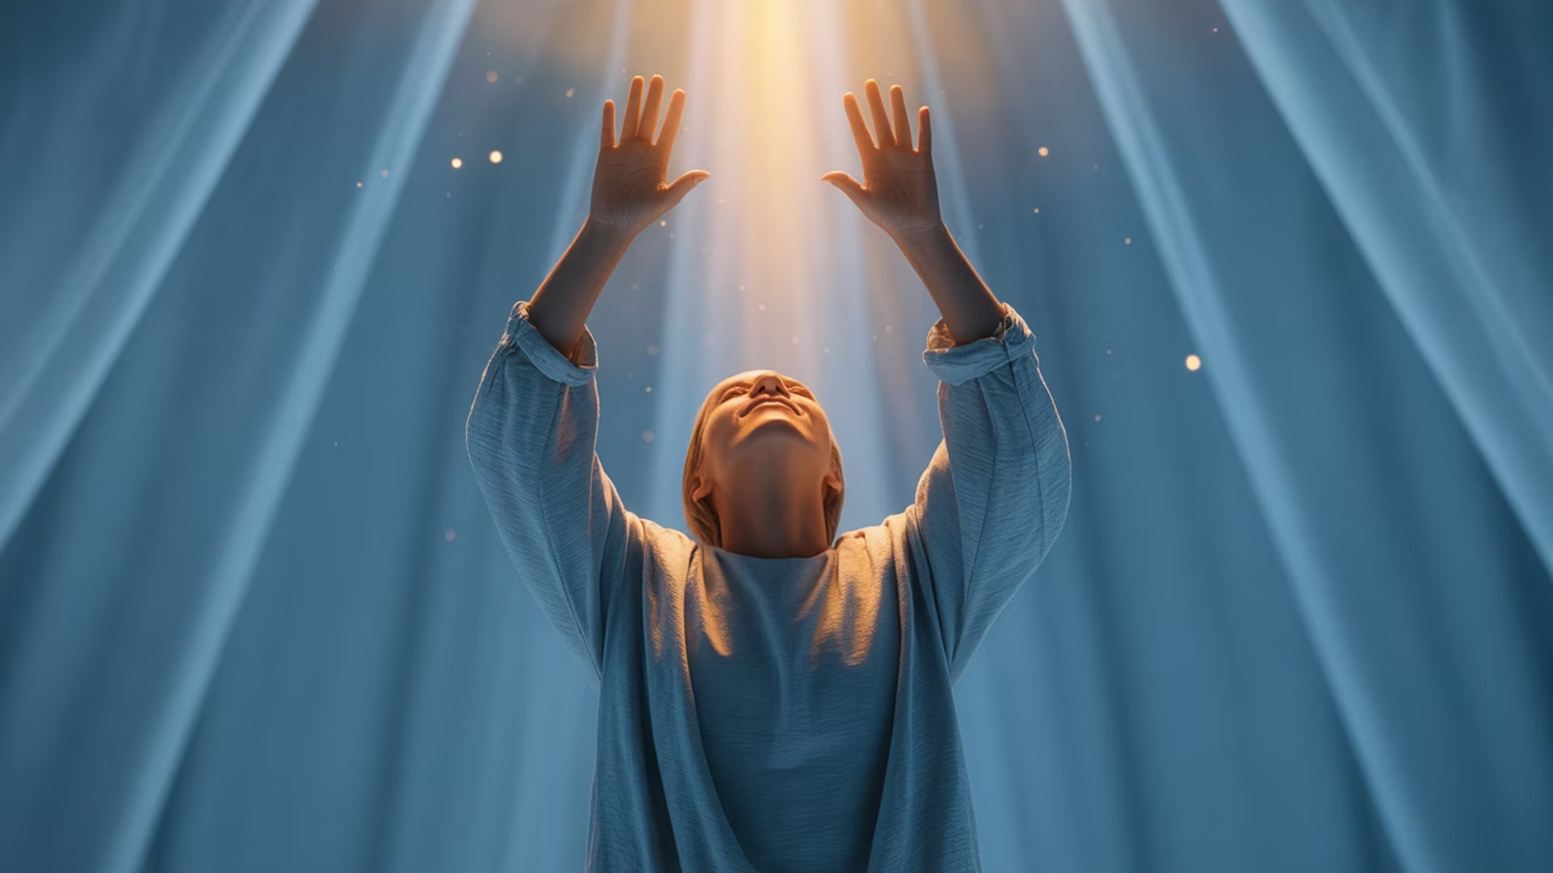



MENSAGEM DE ESPERANÇA
A vida cristã não é uma busca incessante por algo que falta.
É a vivência diária daquilo que já foi concedido em Cristo.
Nele encontramos perdão para o passado, poder para o presente e esperança segura para o futuro.

Slide 48
"Cristo não nos chama a completar a salvação, mas a viver plenamente aquilo que Ele já completou."
(Lição 10 - Completos em Cristo)

